Slide 2
Jena Framwork
Jena là một framework được xây dựng bằng Java nó là mã nguồn mở và miễn phí để xây dựng các ứng dụng Web ngữ nghĩa và nhưng dữ liệu được liên kết với nhau

Slide 3
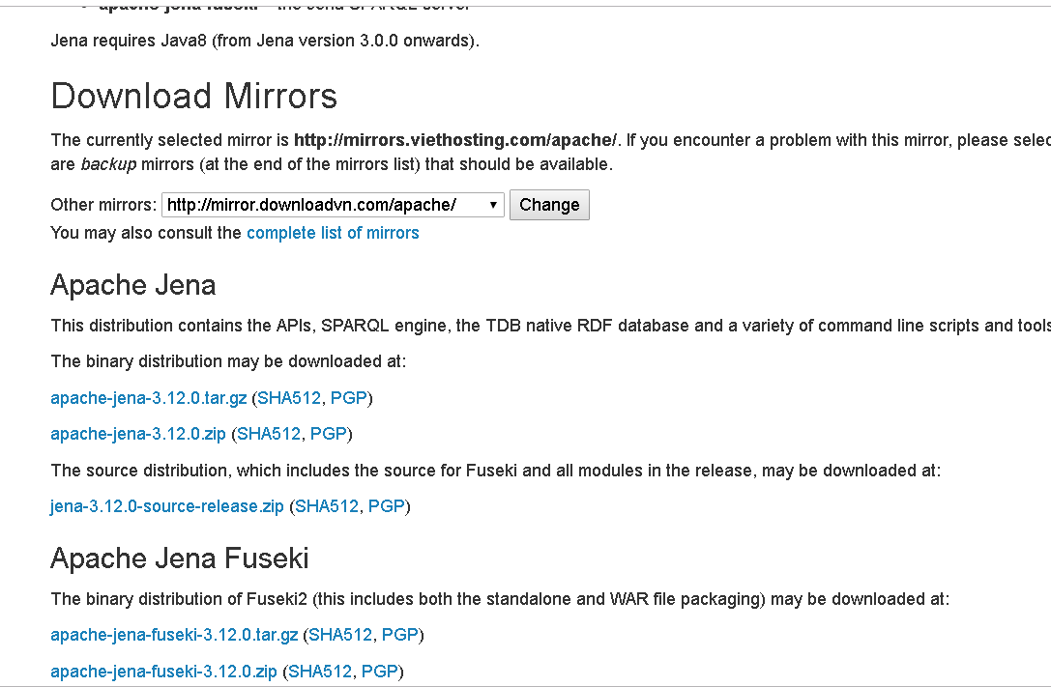
Download Jena Project
Download Jena project tại địa chỉ
https://jena.apache.org/download/index.cgi
Ví dụ download
apache Jena zip

Slide 4
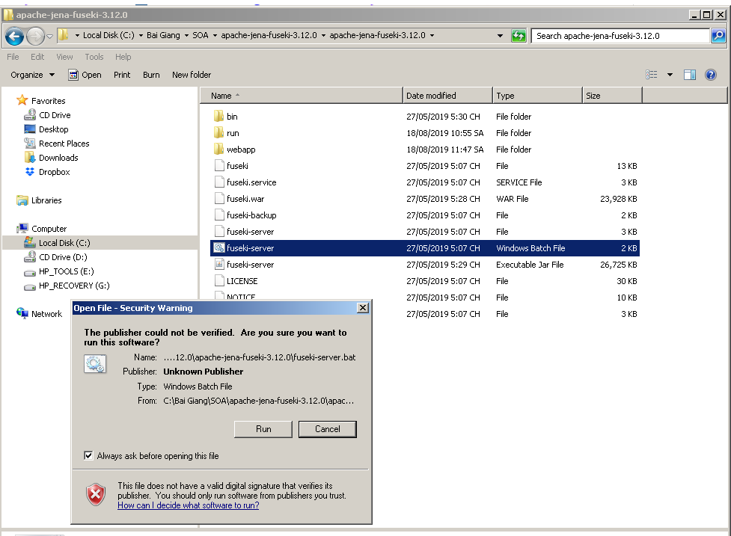
Cài đặt
Download Jena
Unzip Jena
Khởi động Jena trong windows (.bat file)

Slide 5
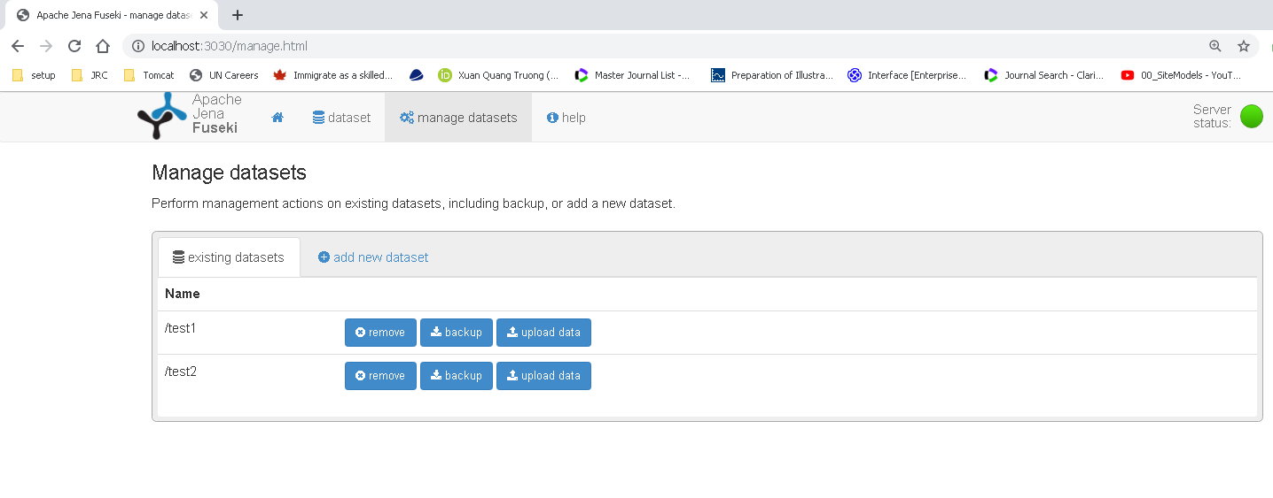
Chạy ứng dụng Jena
Chạy ứng dụng Jena mới cài đặt, port mặc định 3030 http://localhost:3030/
Cửa số ứng dụng chính
của Jena

Slide 6
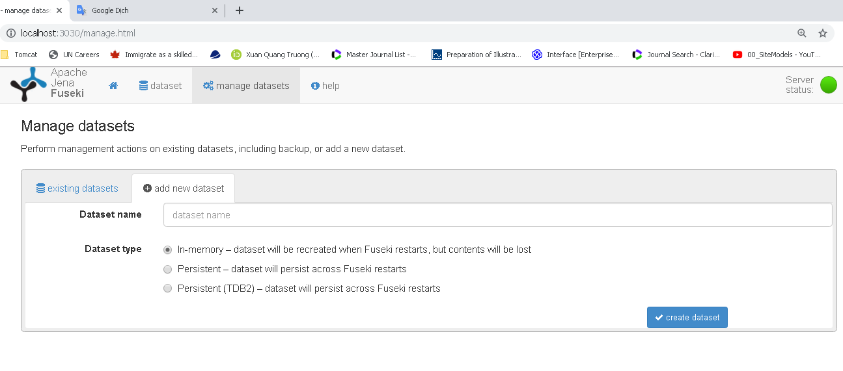
Tạo mới tập dữ liệu
Trong Dataset name: đặt tên cho tập dữ liệu
Create dataset: sau khi đặt tên chọn create dataset để tạo tập dữ liệu

Slide 7
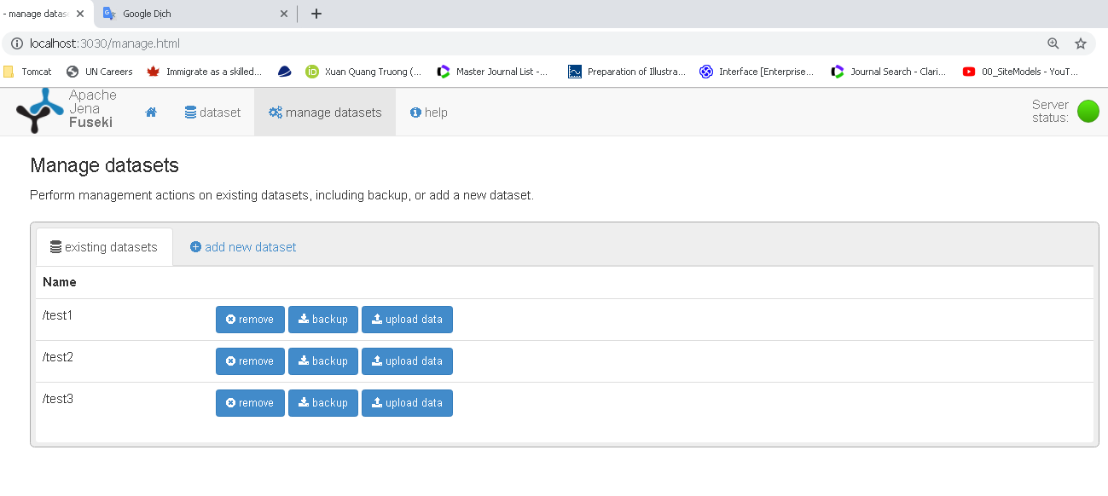
Upload data vào tập dữ liệu
Từ Jena interface có thể upload data/backup hoặc remove một hoặc nhiều file *.owl vào trong tập dữ liệu

Slide 8
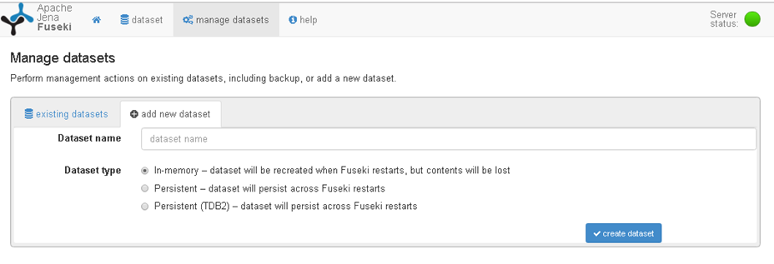
Add new dataset
Lựa chọn Dataset type:
In-memory tạo dataset tạm thời, dữ liệu sẽ mất khi khởi động lại Jena server
Persistent – cố định dữ liệu dataset kể cả khi khởi động lại Jena server
Persistent TDB2– sử dụng tiêu chuẩn TDB2 trong lưu trữ

Slide 9
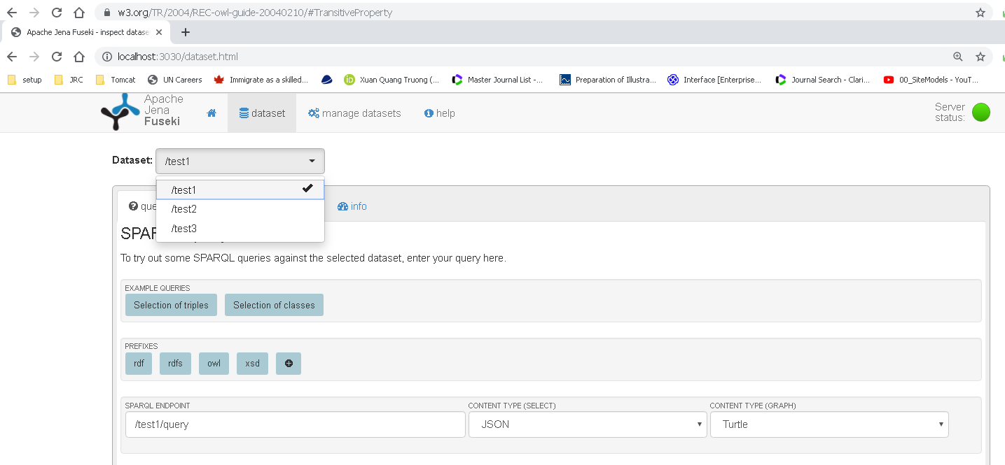
Chức năng Dataset
Từ giao diên dataset chúng ta có thể lựa chọn dataset cần sử dụng và thực hiện các câu truy vấn nhanh trong cửa sổ làm việc này

Slide 10
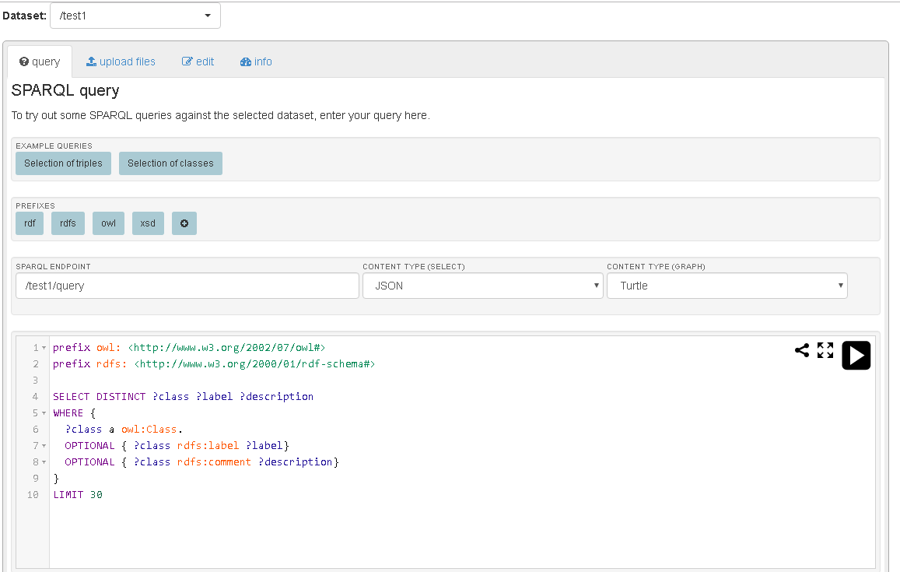
SPARQL trong Jena
Trong vùng dataset chúng ta có thể soạn thảo các câu truy vấn SPARQL (I)

Slide 11
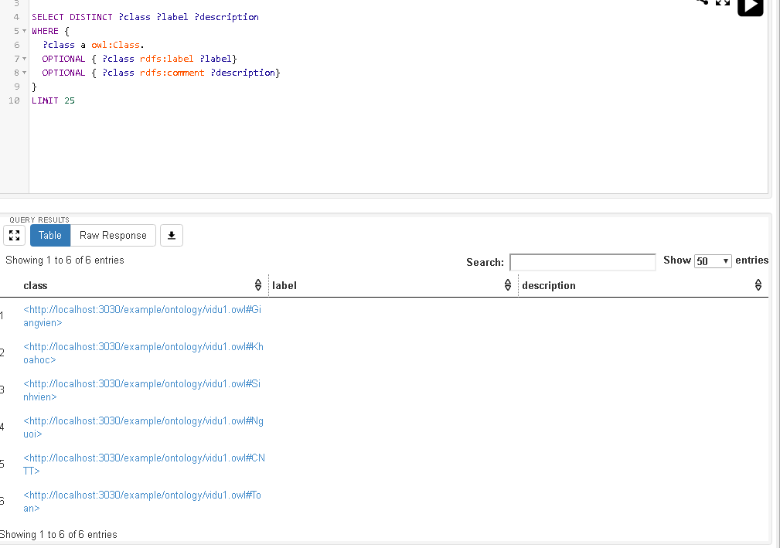
Hiện thị kết quả

Slide 12
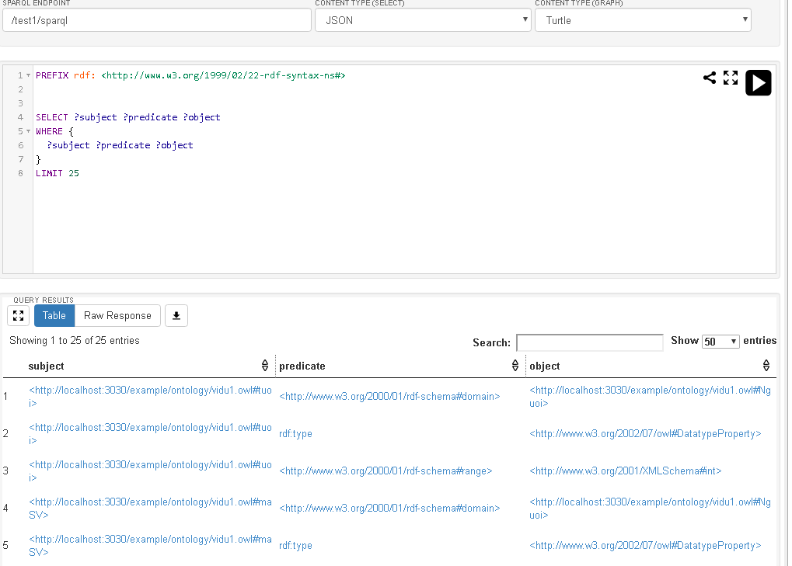
Select Query

Slide 13
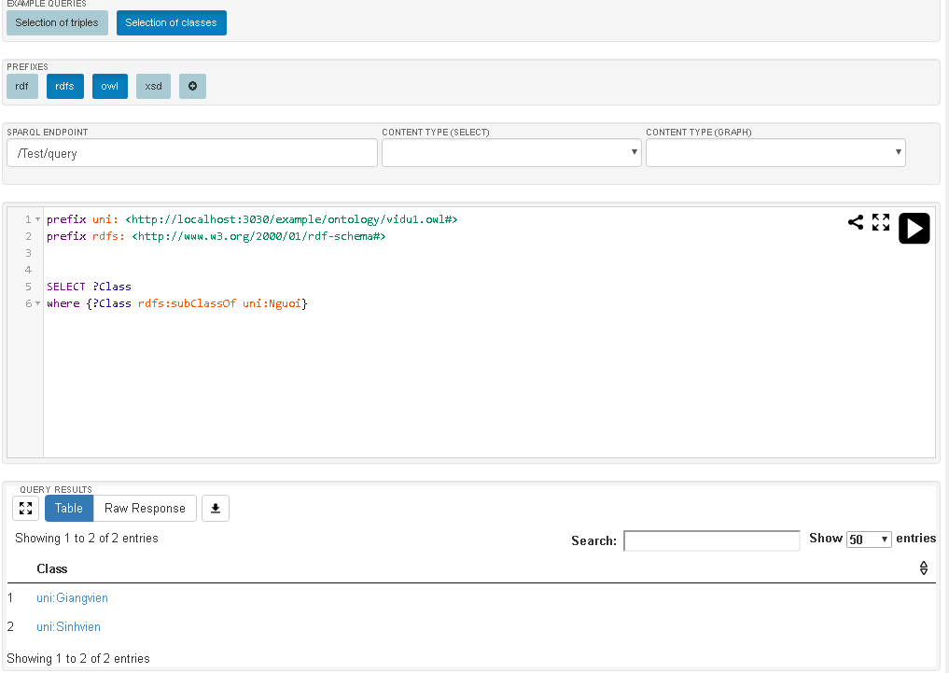
SELECT query
Kết quả hiện thị

Slide 14
